Slide 1
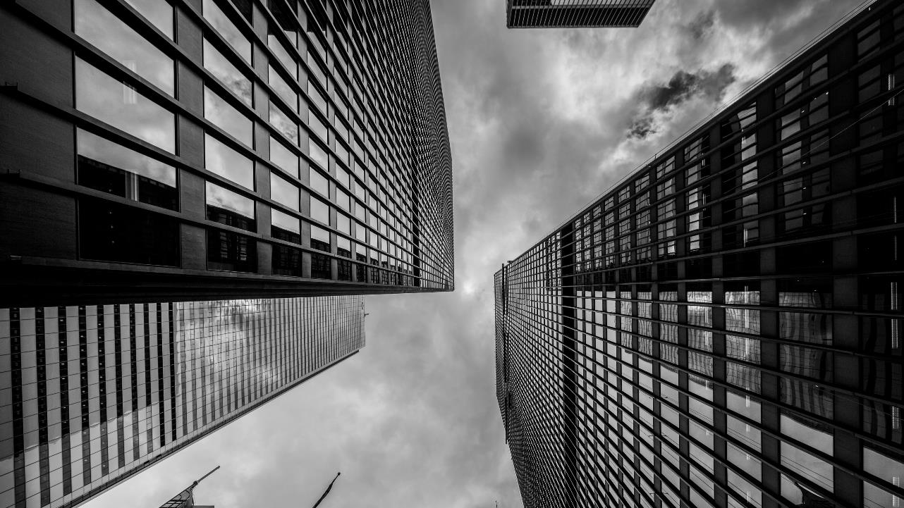
亚马逊联盟营销新趋势 & ACC进阶版策略
“ If you’re in marketing, you have to be comfortable with change.”
—REMBERTO DEL REAL, CMO AT DEVRY UNIVERSITY

Slide 2
亚马逊营销趋势洞察
01
Affiliate marketing
目录
ACC为什么是重点？
02
why affiliate marketing
ACC Campaign 创建
03
affliate sand affiliate platform
04
ACC 进阶版策略
CONTENT
Affiliate Marketing Stragety

Slide 3
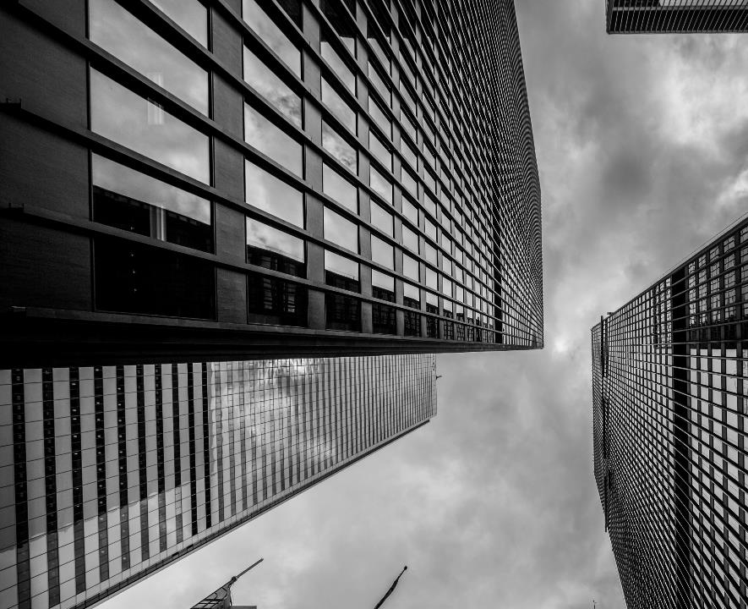
PART ONE
Marketing
Strategy
Affliate marketing insight
01
Affiliate Marketing
Insight
联盟
洞察
Artificial intelligence
Affiliate marketing

Slide 4
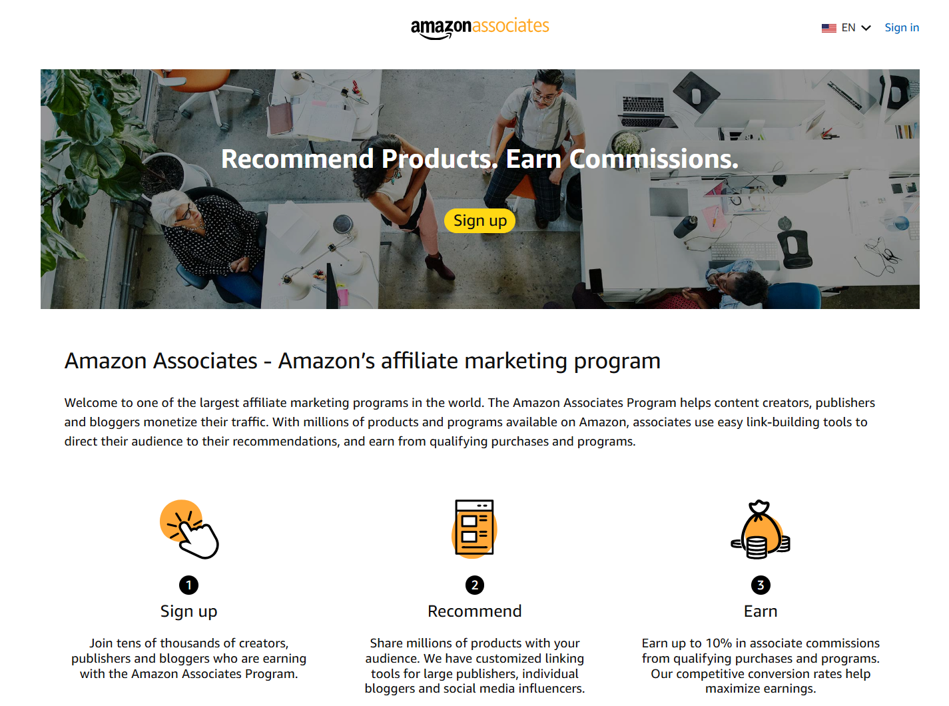
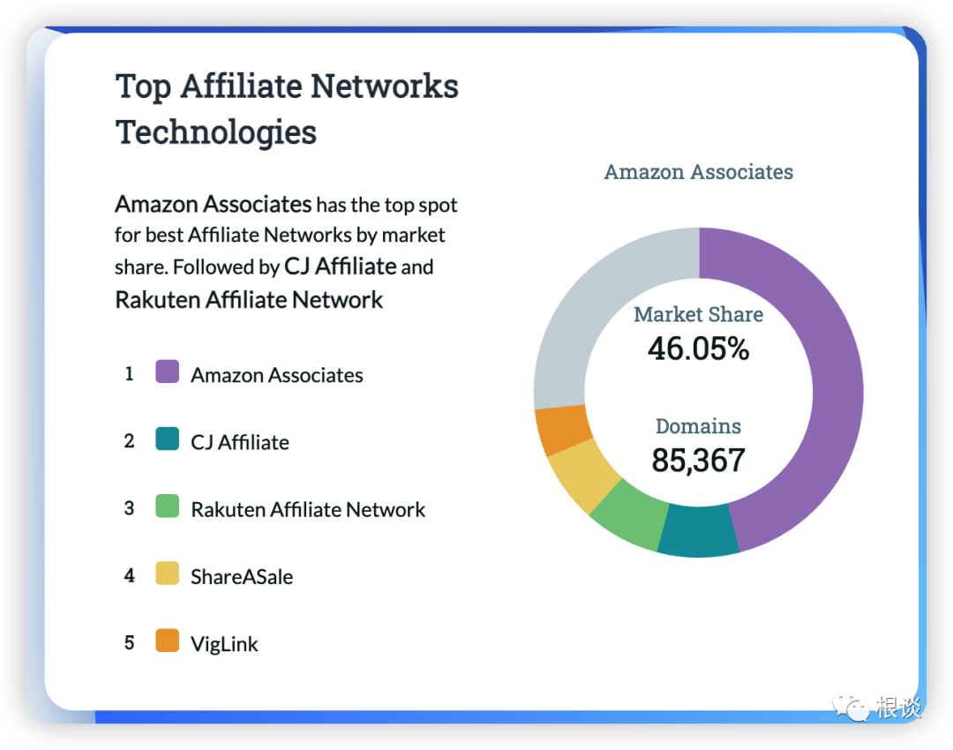
1996年-Amazon associates ：平台主动

Slide 5
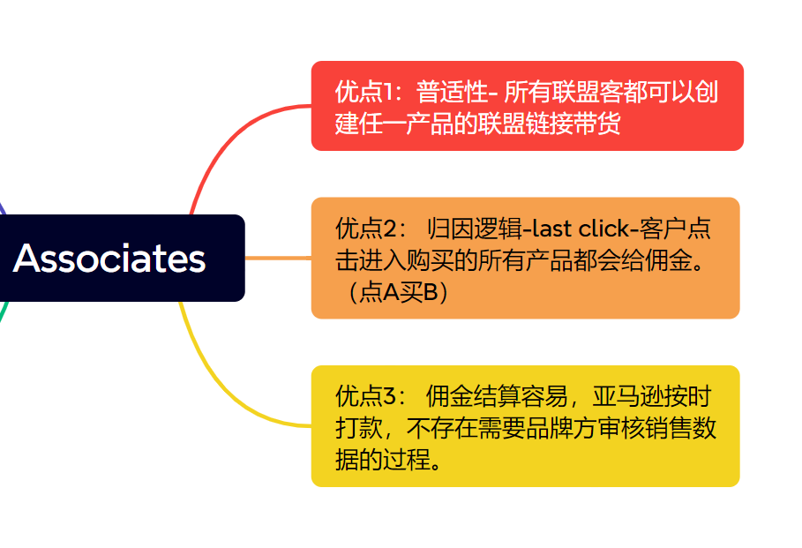
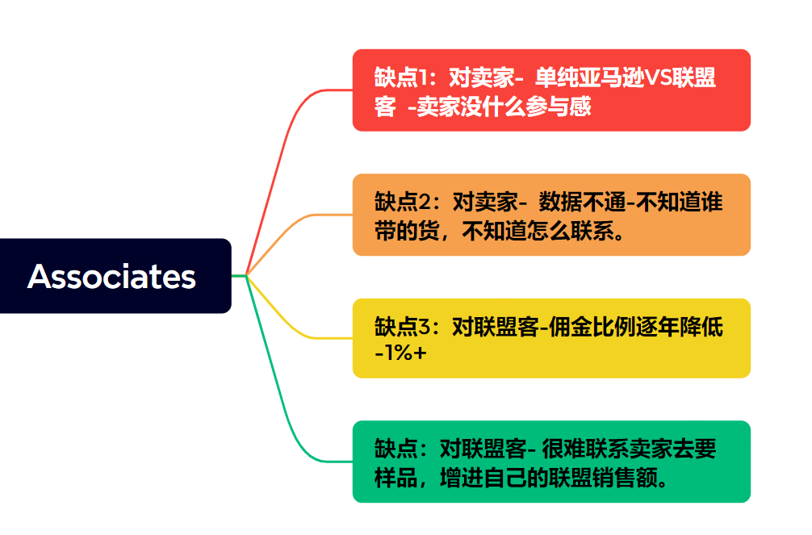
Amazon associates ：从站外获取流量
卖家介入： 直接找联盟客合作并获取 associates report 支付

Slide 6
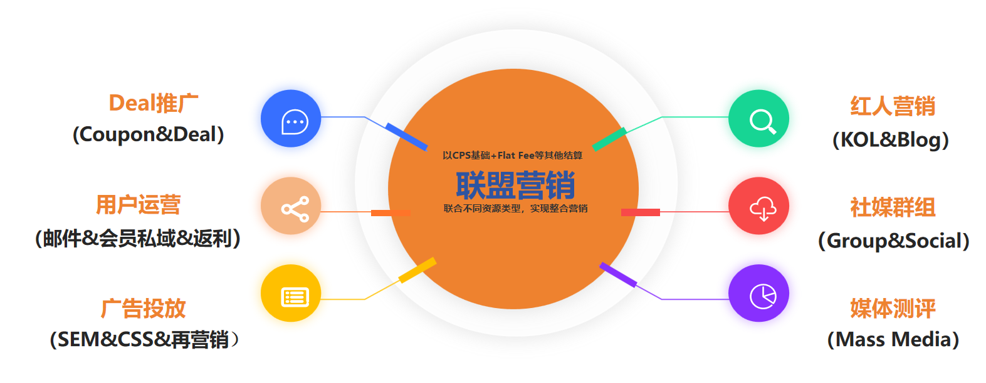
2019年-Amazon Attribution ：卖家主动
1- 亚马逊鼓励卖家站外寻找流量。
2-给予品牌奖励金。
3- 归因没打通-效果不好
上图- 萧帮主

Slide 7
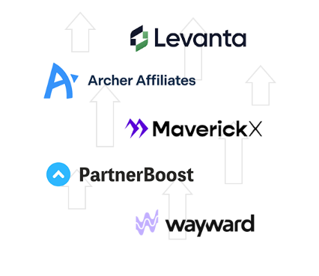
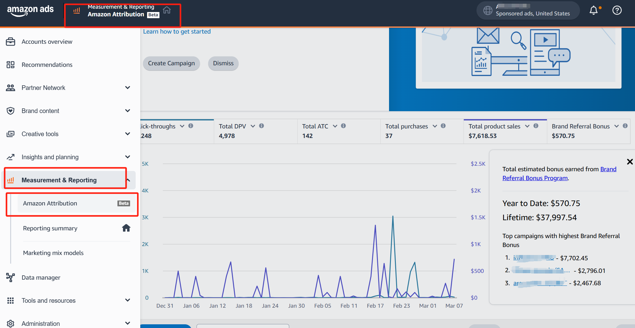
2023年-Amazon Attribution ：卖家-联盟平台
2021年-
卖家-广告+kol
2023年-
联盟平台为主

Slide 8
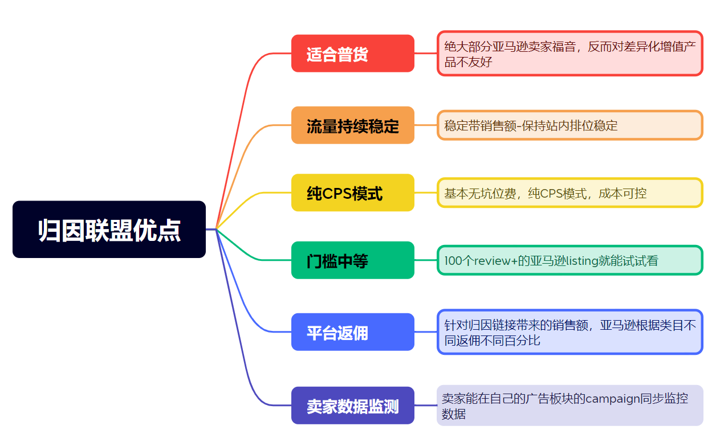
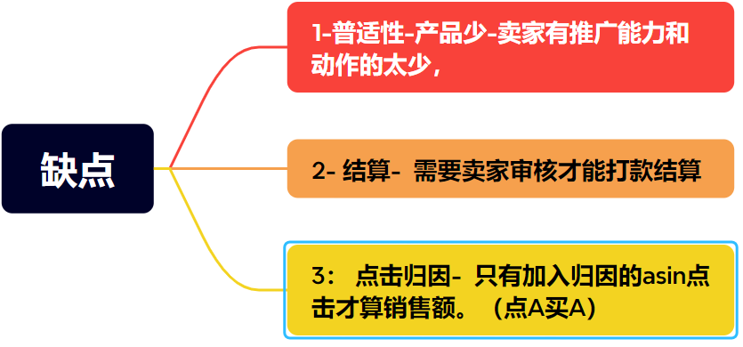
亚马逊联盟-attribution 特点

Slide 9
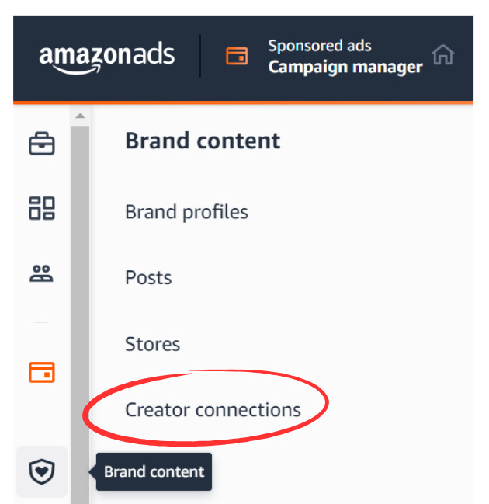
2022年 Amazon Creator connections
What
Who
When
Where
How
世界最大的联盟营销计划之一
Amazon Associates成员
最新的风口
Brand Content找到入口
以成单计算佣金
Amazon Creator Connections 是一个品牌-创作者连接计划，可让品牌接触亚马逊创作者们，是世界上最大的联盟营销计划之一
属于Amazon Associates会员，在邀请下可以加入Creator Connections项目，为亚马逊上销售的产品提供创作和推广内容
23年Q2开启内测，Q3实践，至今仍在慢慢开放
在亚马逊后台-Brand Content可找到入口
广告主创建广告campaign，平台内的创作者自主选择是否加入活动

Slide 10
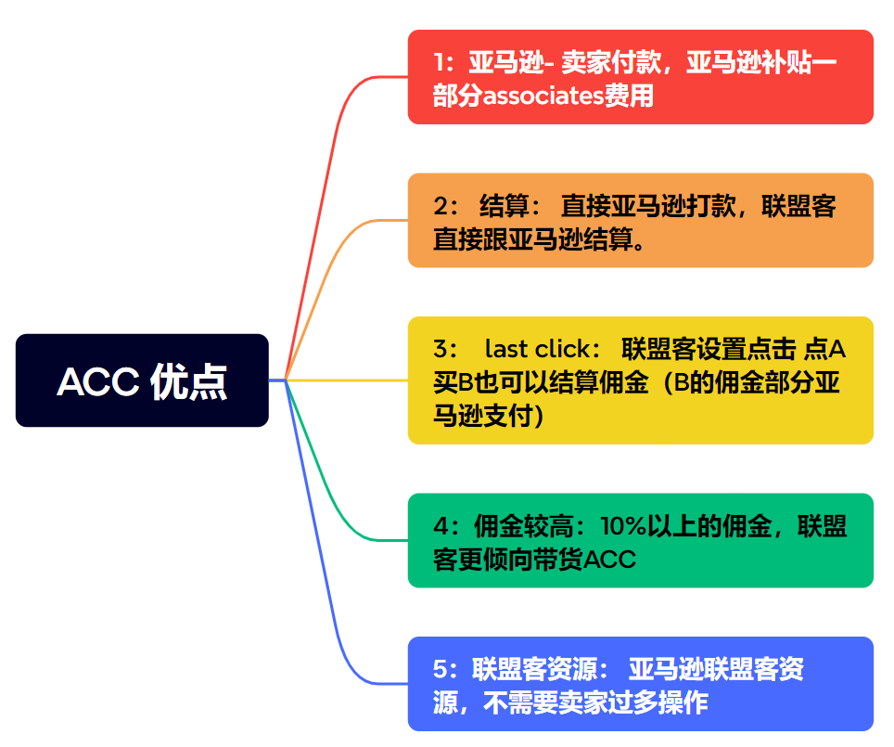
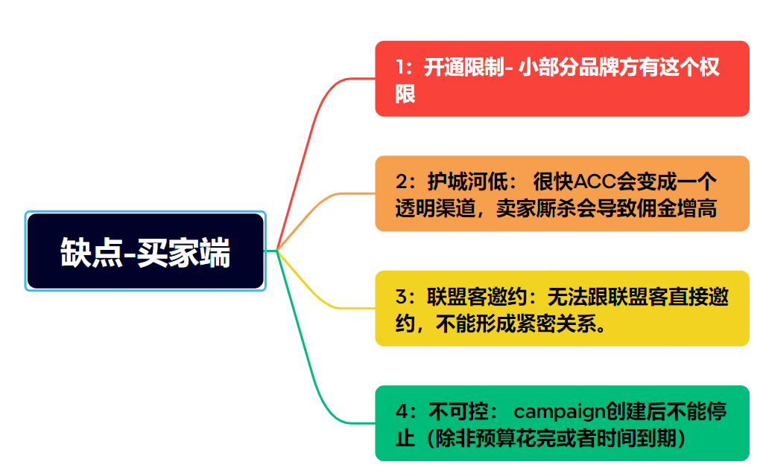
2022年 Amazon Creator connections

Slide 11
亚马逊联盟营销的新纪元
1996年
2019年
2020年
亚马逊联盟营销诞生
归因链接内测
亚马逊逐步降低佣金
Amazon Associates项目登录
Attribution开始鼓励卖家自主
站外引流
联盟客逐渐对Amazon Associates失去兴趣
2022年
2023年
2024年12月新政
Creator Connections
第三方联盟平台出现
新纪元
亚马逊推出全新项目以和Temu, Shein竞争站外流量
Attribution 联盟客拿高佣金，卖家终于开始拿品牌引流计划返点
ACC, 第三方联盟归因，Associatess三头并进

Slide 12
PART ONE
Affliate marketing
Why Affliate marketing
02
Why ACC is the king now
ACC崛起
Artificial intelligence
Affiliate marketing

Slide 13
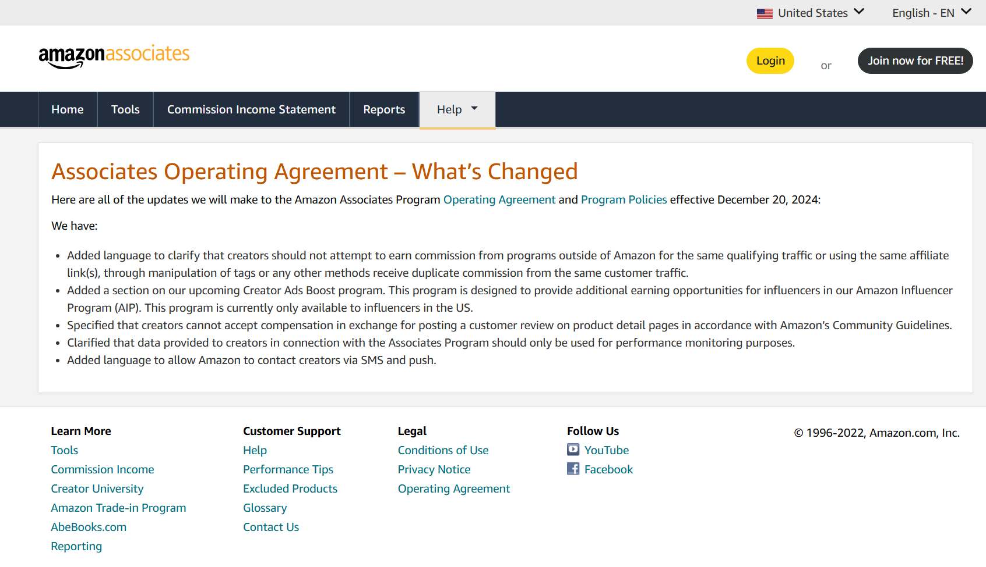
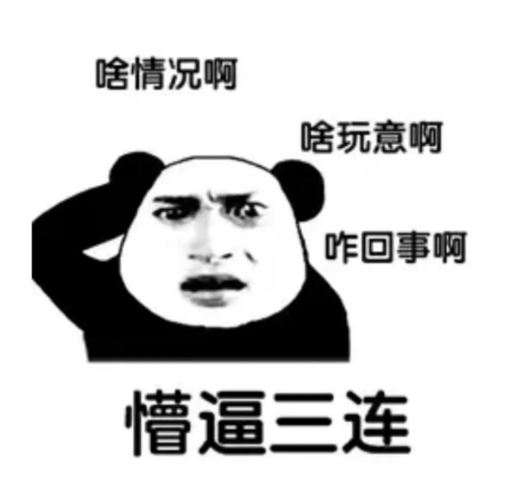
2024年12月20日亚马逊新政
不再允许联盟客同时从任意两个项目同时获取佣金
禁止叠加使用Associates+ Attribution

Slide 14
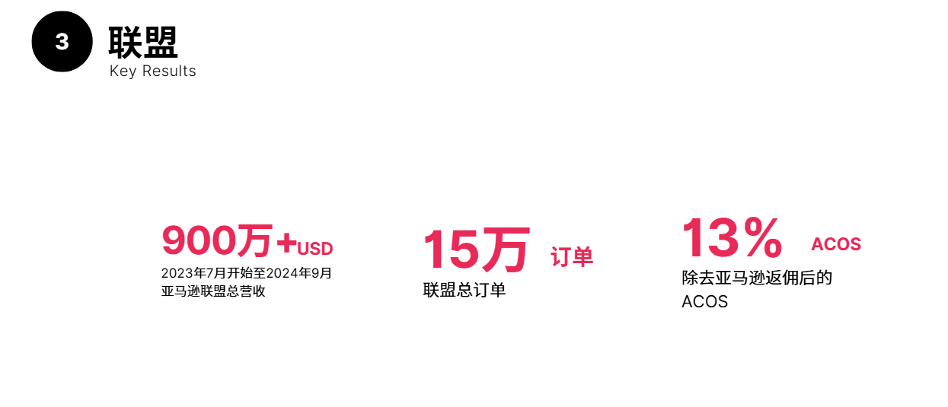
2025年1月-亚马逊联盟归因的黄金时代结束
王师傅的联盟代运营业务 2025年1月在attribution板块数据下滑60%以上。 ACC ，Associates，Attribution 三巨头时代来临。

Slide 15
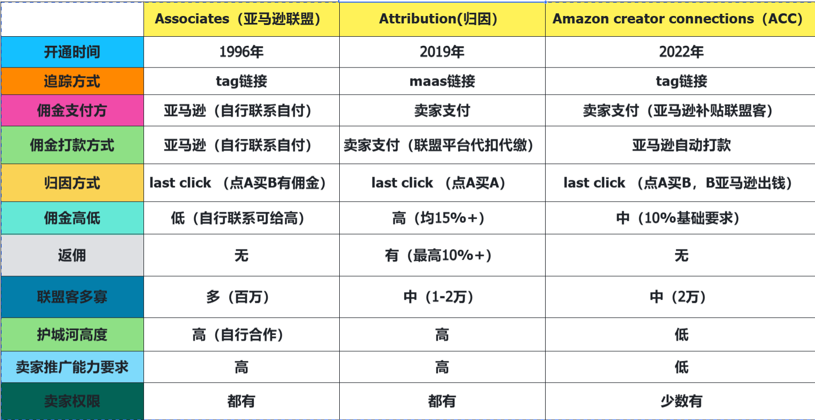
三巨头对比： Associates， ACC， 归因

Slide 16
2022年 Amazon Creator connections

Slide 17
PART THREE
affliate and affiliate platform
Affliates and Platforms
Affliates and platforms
03
ACC strategy
ACC
策略
Affliates and platforms
Affliates and platforms

Slide 18
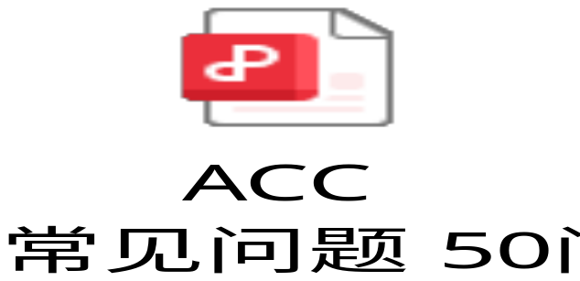
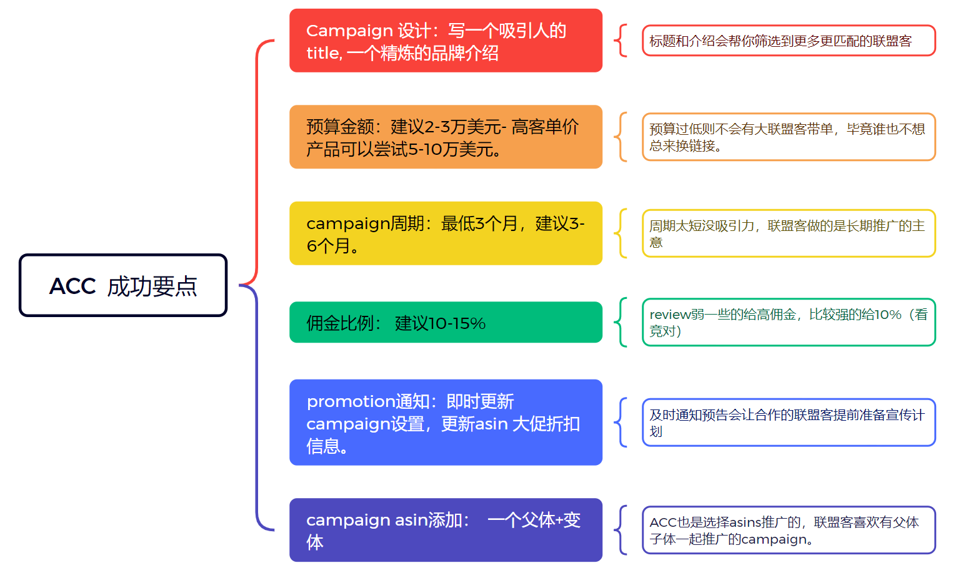
Creator Connections策略

Slide 19
1-Creator Connections入口
最新消息：25年2月有大批开放

Slide 20
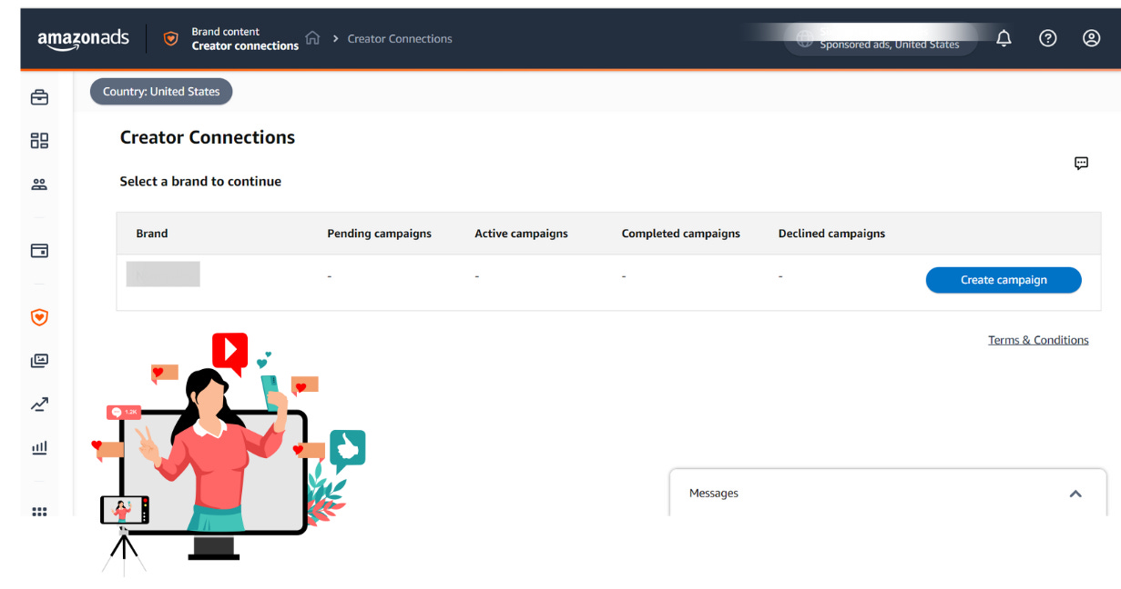
2-Creator Connections campaign页面

Slide 21
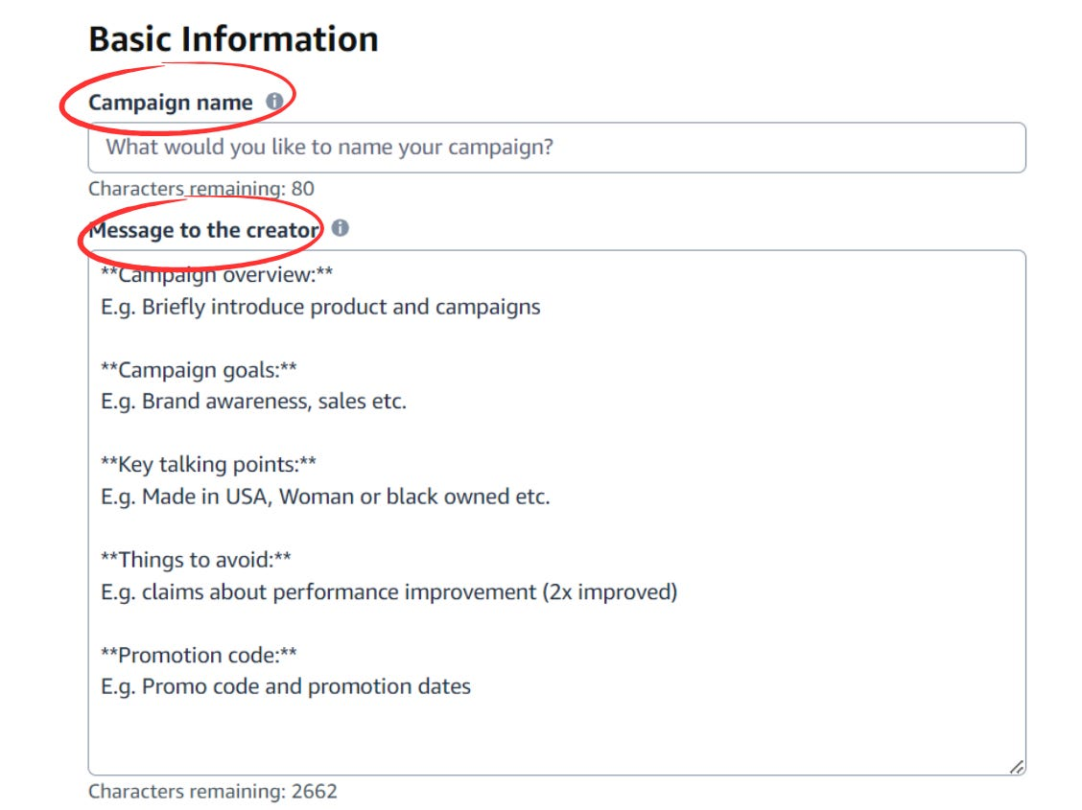
3-Creator Connections 创建campaign第一步
步骤：
1.识别产品的定位，例如：蓝海产品/品牌化产品，根据产品的定位来写标题和开发信。
2.跟随页面指引，尽可能多地展现品牌
3.做A/B测试，同一款产品不同的标题、内容会不会得到不同的结果，持续优化

Slide 22
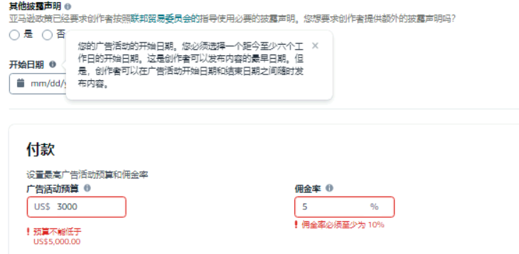
4.什么是Creator Connections
1.开始时间：创建日后的6个工作日生效
2.目前最低佣金率10%，最低预算5000美金
3：预算可加，周期可延长

Slide 23
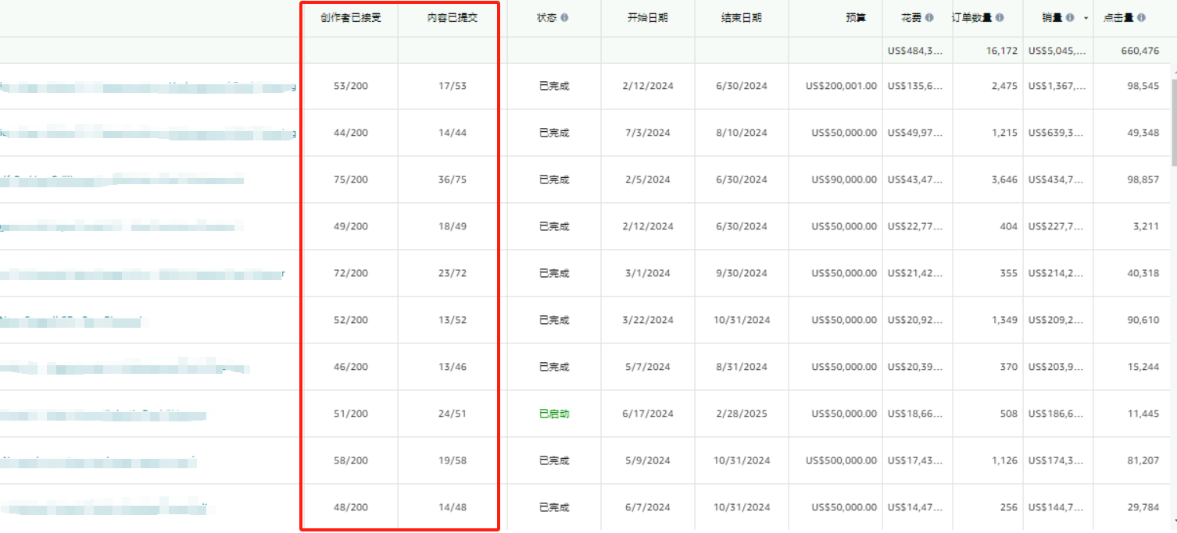
5. ACC的联盟客数量-800
创作者数量上限：800*（最新数据），一般加入的创作者在50-70人左右

Slide 24
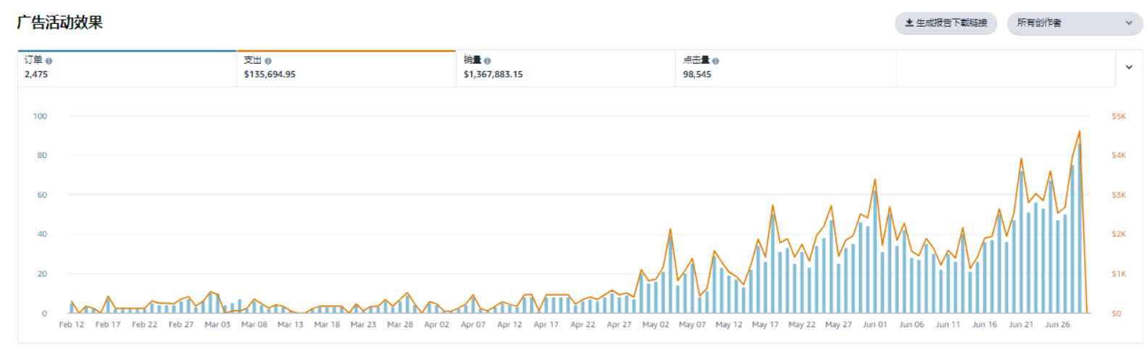
6. 下载报表界面
目前每个活动组都有下载单量报告、创作者提交内容报告的窗口

Slide 25
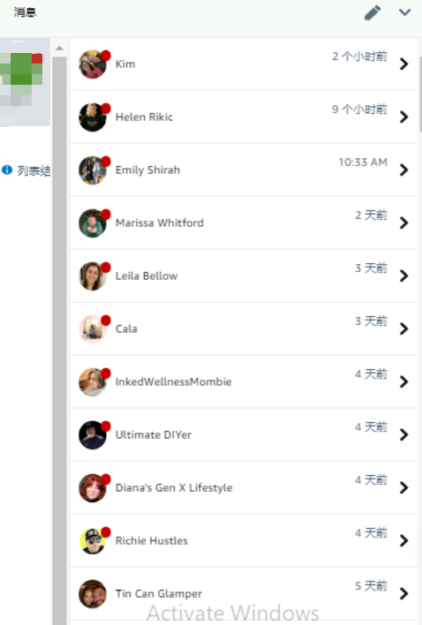
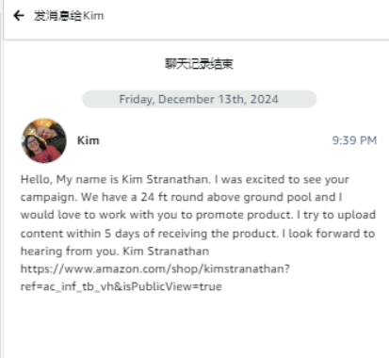
7.联盟客信息回复- 送样要谨慎
创作者站内信，可以通过提供的链接了解该红人，进行沟通。此处可以提供邮箱、电话号码，建立长久联系。

Slide 26
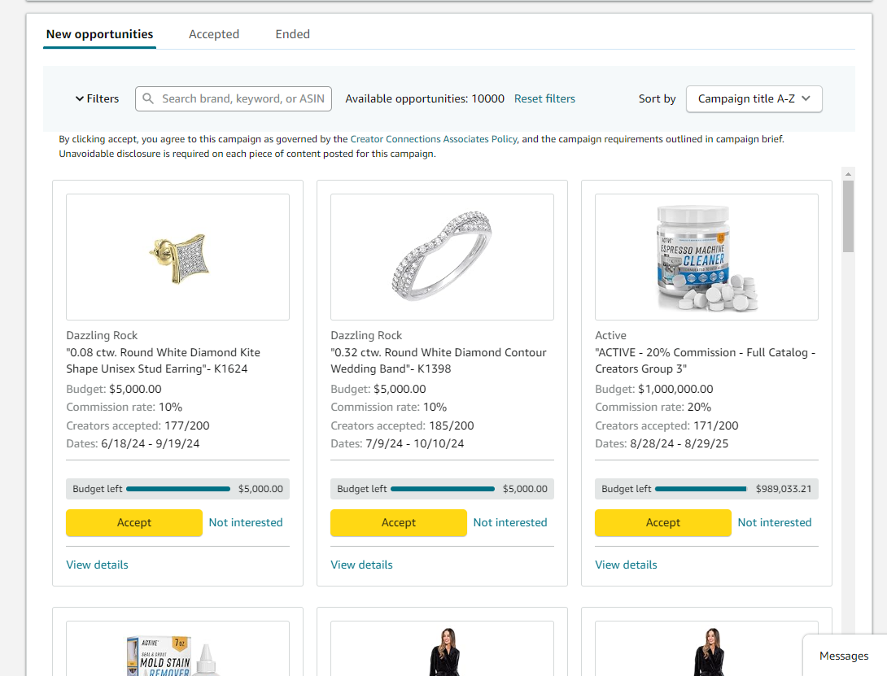
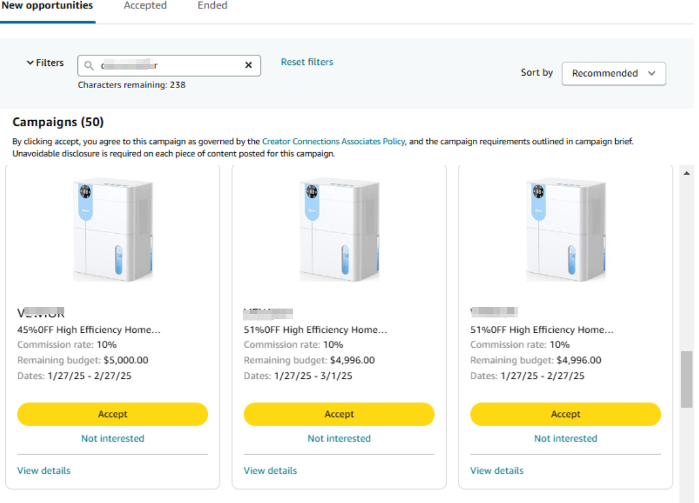
8 .联盟客看到的界面
创作者看到的界面，根据此界面斟酌campaign设计

Slide 27
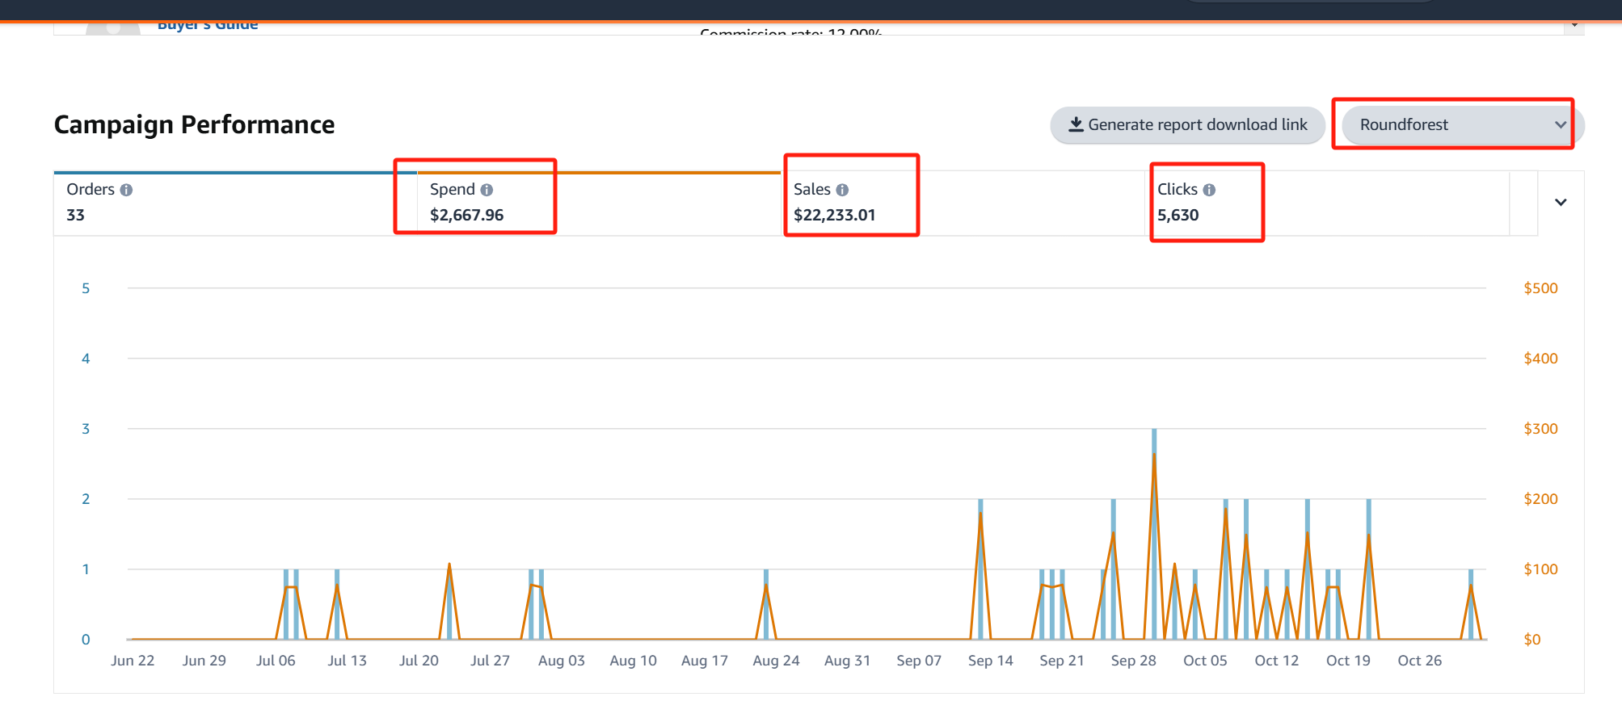
ACC 特点： 界面简单

Slide 28
ACC 特点：报告系统难用

Slide 29
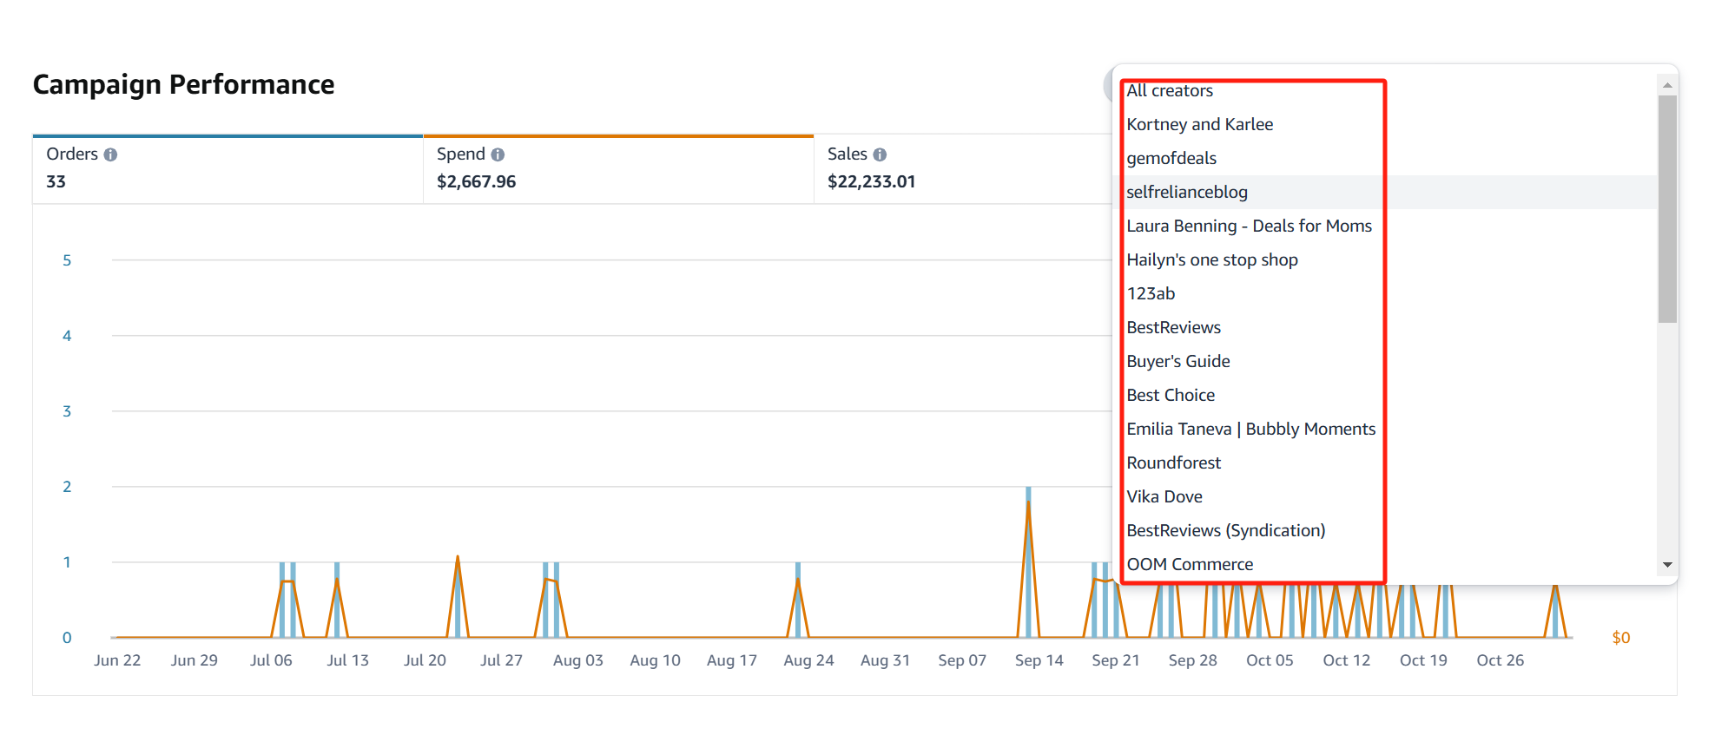
ACC 特点： 报告系统难用

Slide 30
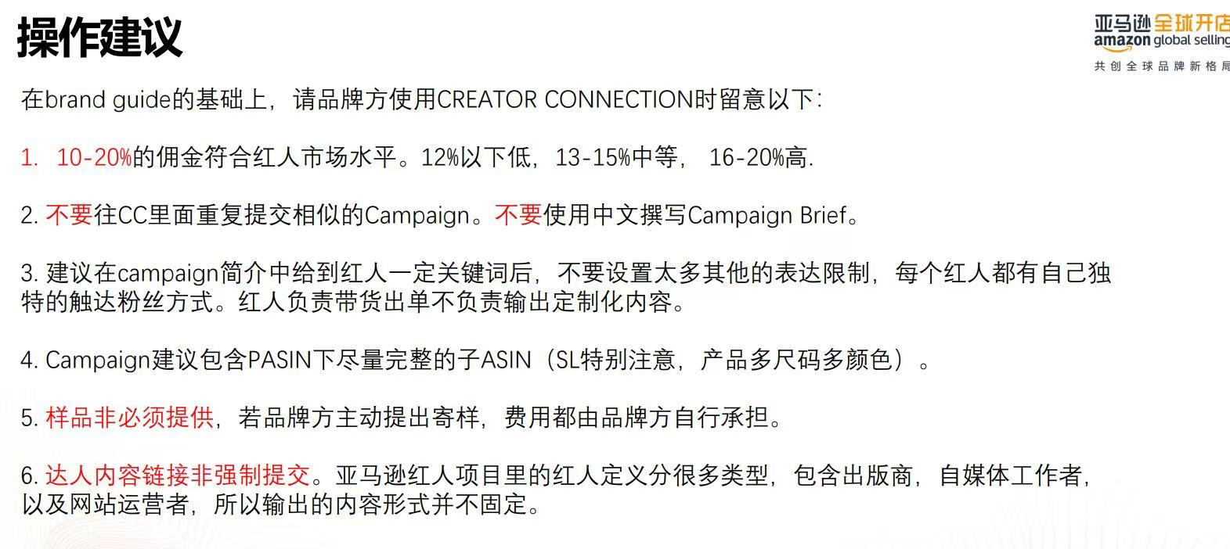
5.Creator Connections策略

Slide 31

PART FOUR
Affliates sales
Affiliates sales
04
ACC Affiliates Strategy
进阶策略
UGC content
Affliates sales

Slide 32
2022年 Amazon Creator connections

Slide 33
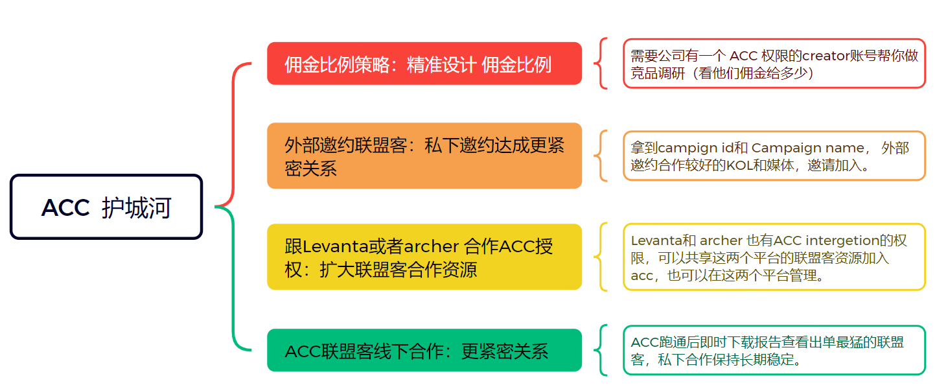
ACC 护城河

Slide 34
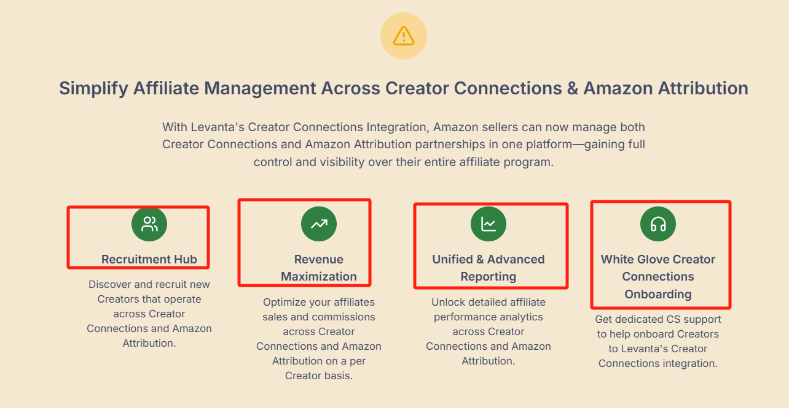
站外流量板块- levanta Integration

Slide 35
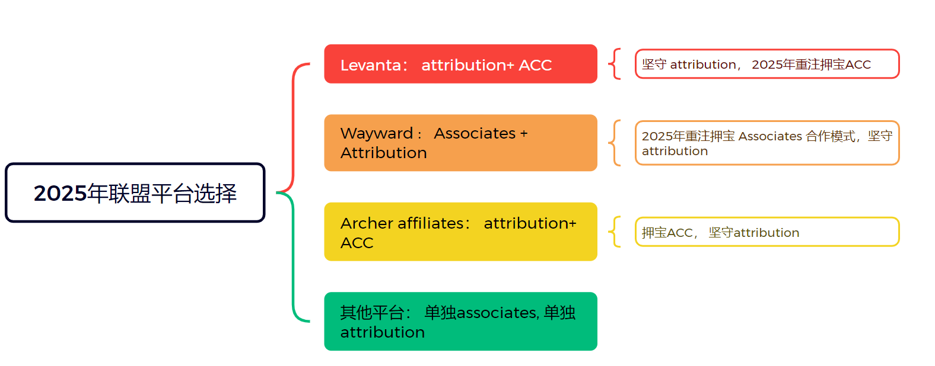
2025年各大亚马逊联盟平台的选择
能出单
联盟媒体
- 怎么找？

Slide 36
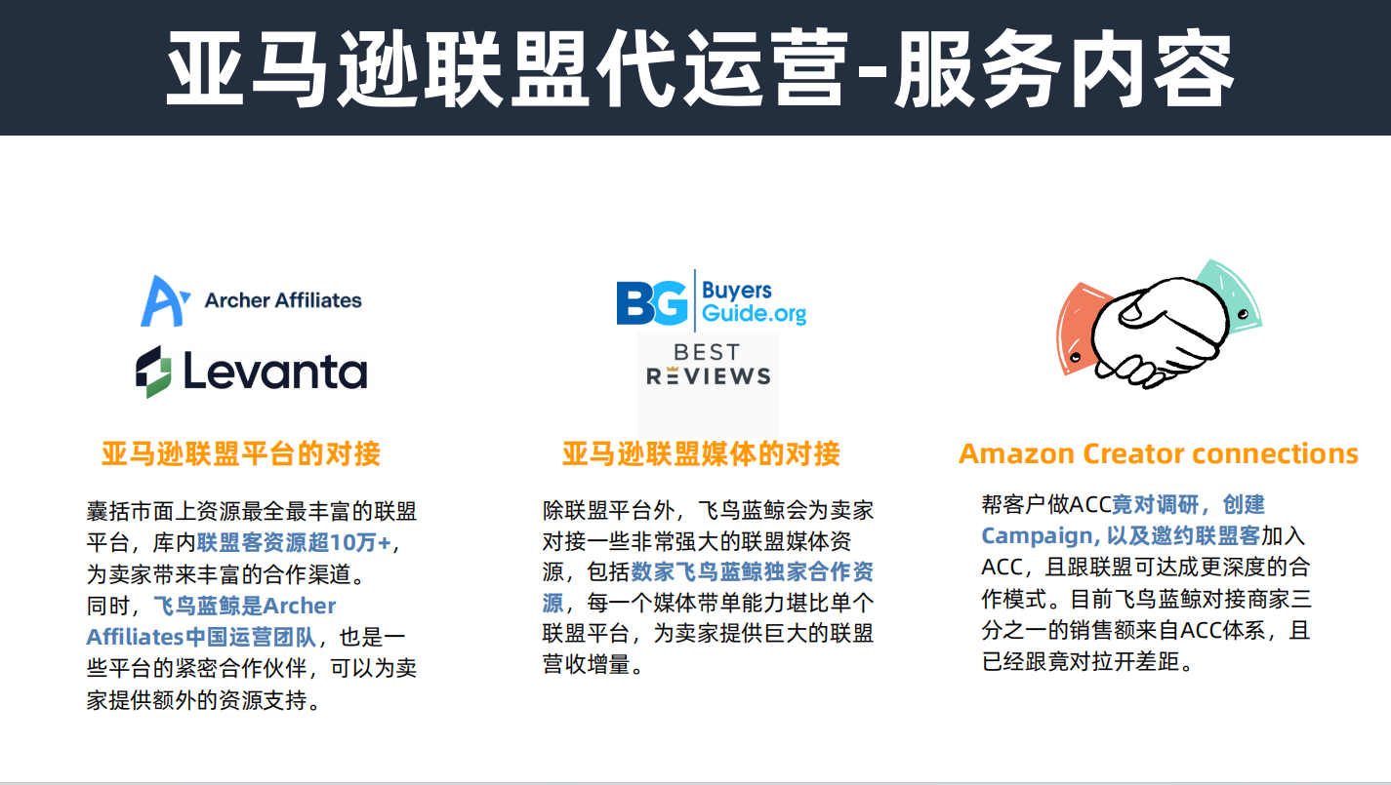
亚马逊联盟代运营- ACC 新增板块

